Slide 1
IL FOTOGIORNALISMO E “IL MOMENTO DECISIVO”

Slide 2
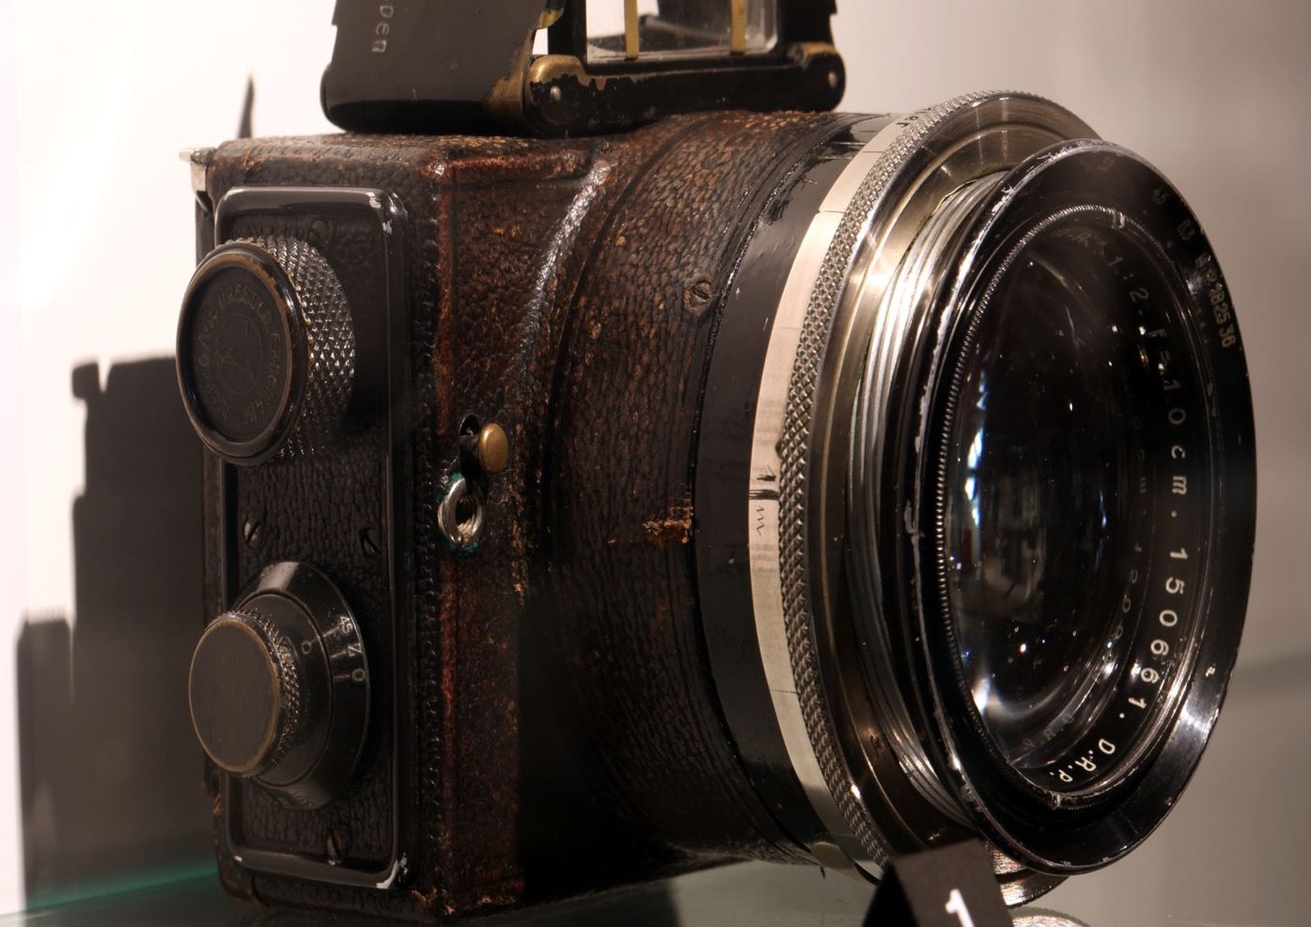
Ermanox

Slide 3
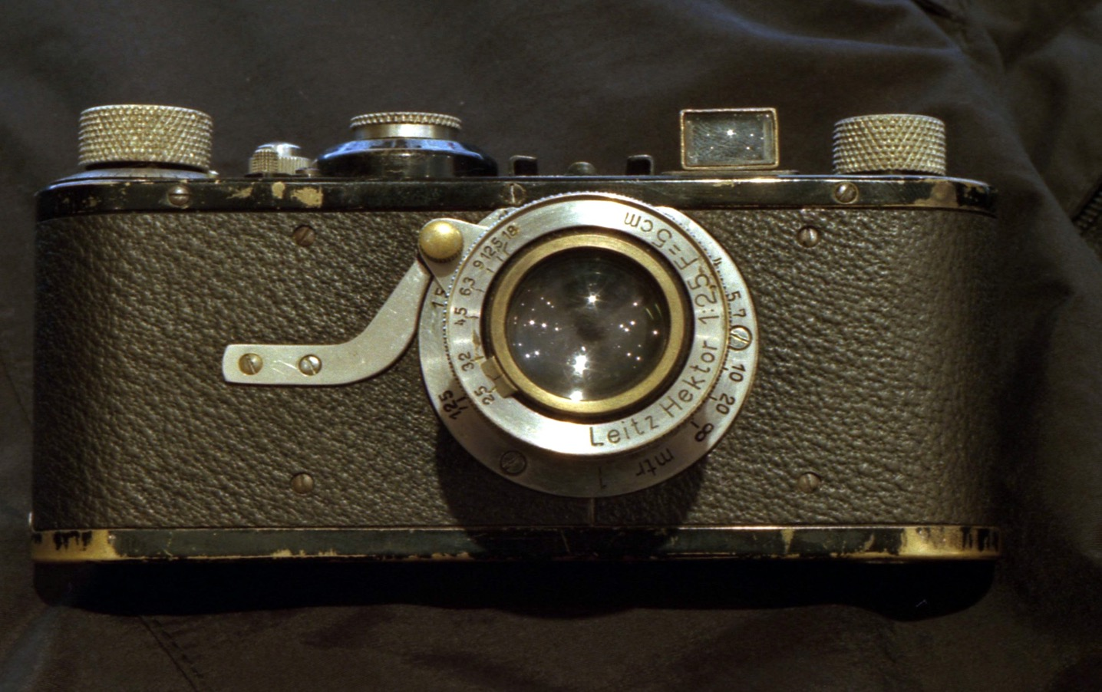
Leica

Slide 4
Periodici illustrati
1927, Berlino, nasce l’“AIZ”, rivista ufficiale del Movimento operaio tedesco, che ospiterà i fotomontaggi di John Heartfield.
1928: Francia, nasce “Vu” (reportage storici).
Negli USA, l’editore Henry Luce fonda “Time” (1923), “Fortune” (1930), “Life” (1936), capisaldi dell’editoria popolare del periodo. 1937: nasce “Look” (USA) e, nel 1938, “Picture Post” (Inghilterra).

Slide 5
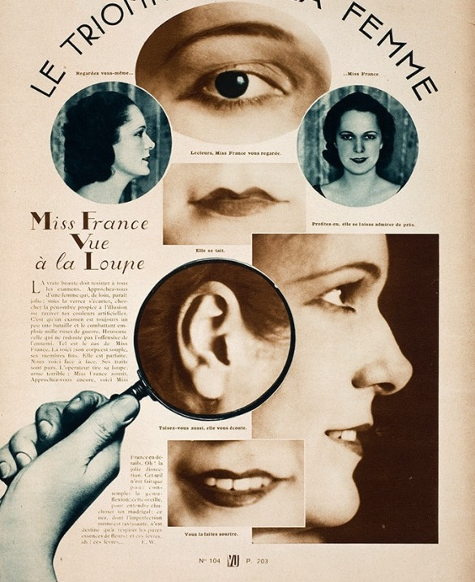
André Kertész, Il trionfo della donna, in "Vu", n. 104, marzo 1934

Slide 6
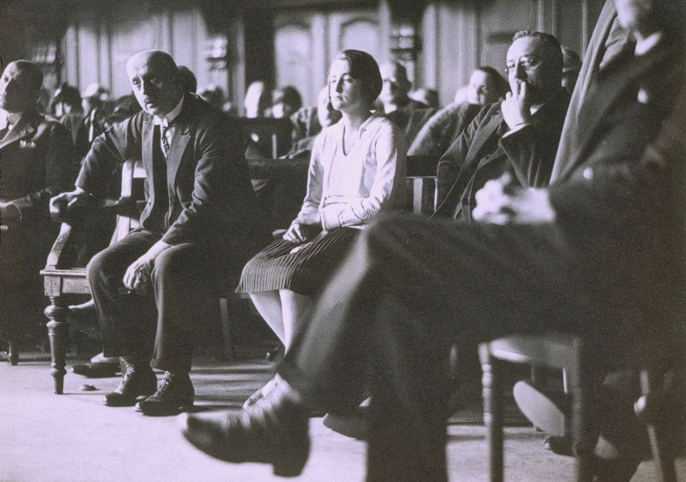
Erich Salomon, Il cosiddetto processo Krantz. Hilde Scheller sul banco dei testimoni nella sala del tribunale, febbraio 1928

Slide 7
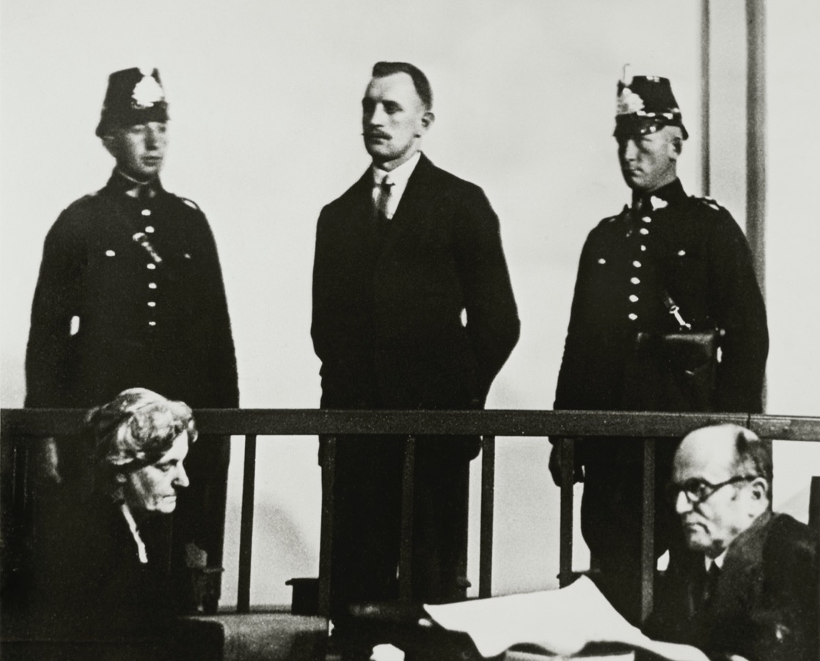
Erich Salomon, Processo dello scassinatore John Hein per l'omicidio di tre poliziotti. L'imputato Hein al momento dell'annuncio della condanna a morte, Coburg, 18 luglio 1928

Slide 8
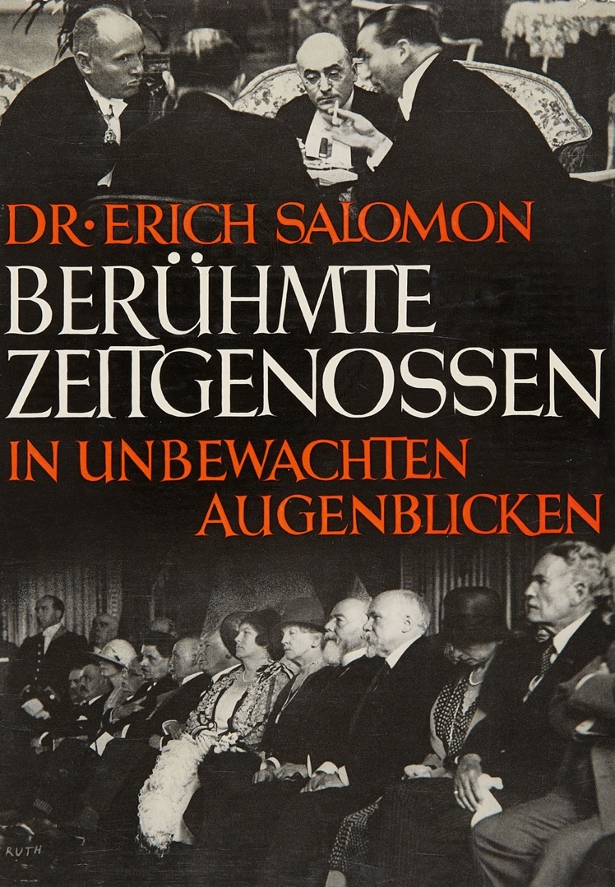
Erich Salomon, copertina di Contemporanei famosi in momenti spontanei, 1931

Slide 9
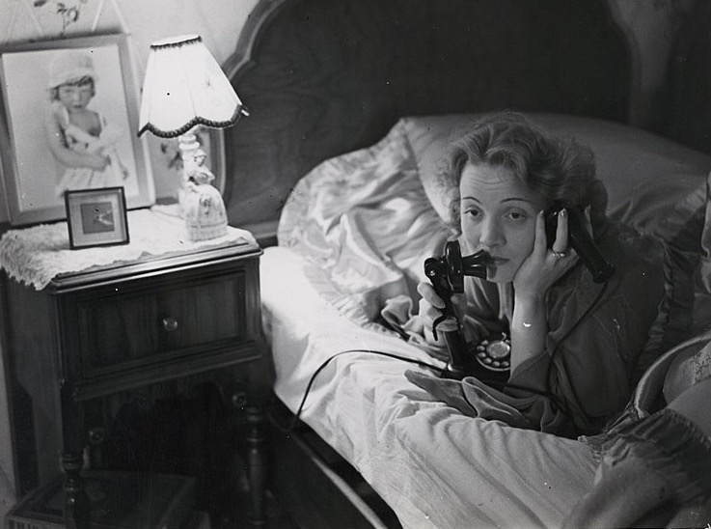
Erich Salomon, Marlene Dietrich telefona alle 4 del mattino, in una delle prime conversazioni telefoniche transatlantiche, alla figlia a Berlino, 1930

Slide 10
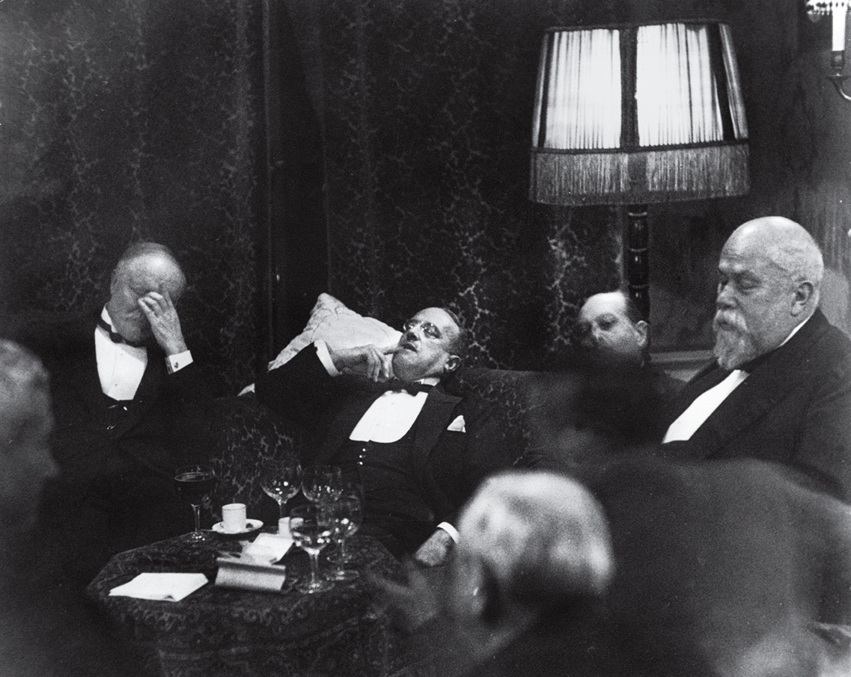
Erich Salomon, Conferenza dell'Aia. Riunione notturna dei ministri tedesco e francese. Incontro nella sala conferenze del ristorante "Anjema", gennaio 1930

Slide 11
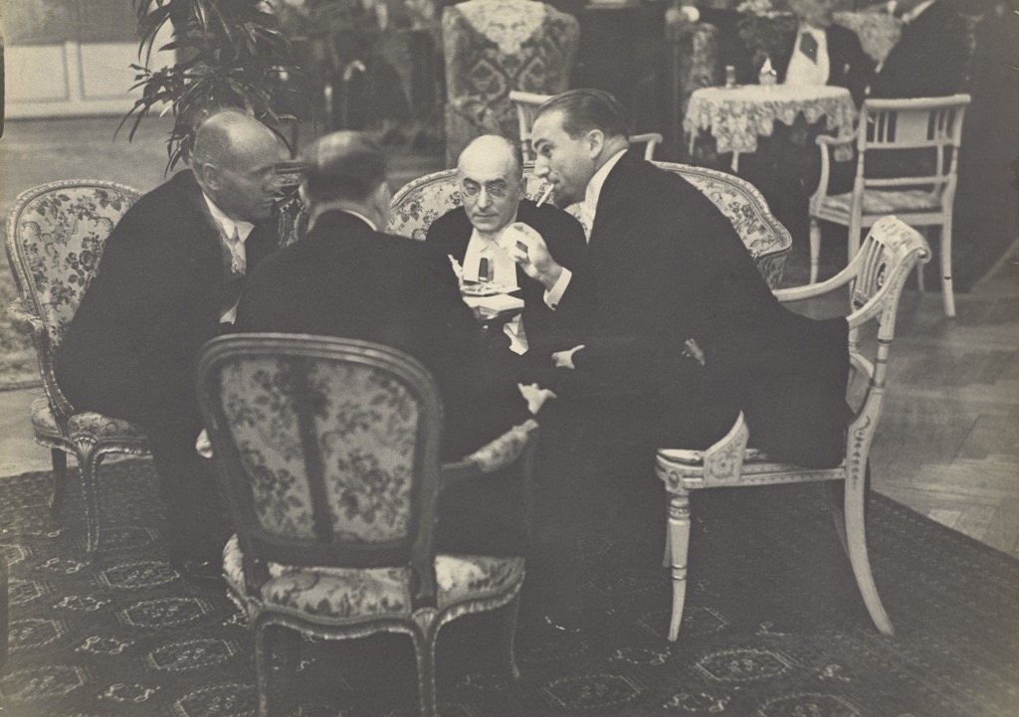
Erich Salomon, Visita di uomini di Stato tedeschi a Roma nel 1931

Slide 12
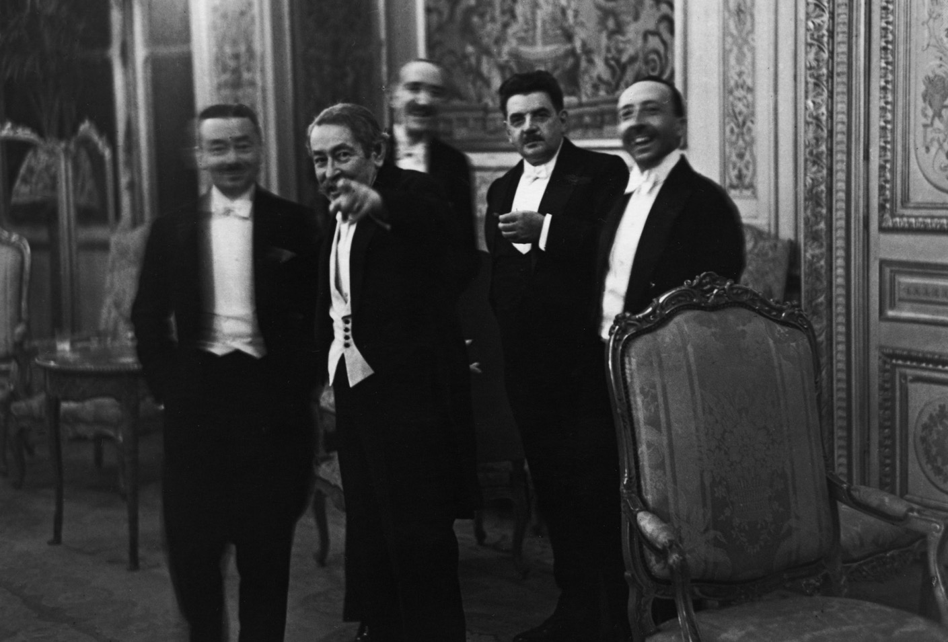
Erich Salomon, Aristide Briand scopre il fotografo entrato di nascosto al ricevimento al Quai d‘Orsay, agosto 1931

Slide 13
Felix H. Man, Dichiarazione (sul fotogiornalismo, 1982)
Benché tentativi di raccontare una storia attraverso le immagini fossero già stati fatti prima, la vera svolta avvenne nel 1929 […]. Gli scopi del fotogiornalismo sono simili a quelli dello scrittore, ma il fotogiornalista usa la macchina fotografica al posto della penna, e racconta la storia con il suo mezzo, l’obiettivo. Mentre lo scrittore che lavora per un quotidiano di solito si specializza in un argomento, il fotogiornalista deve sentirsi a casa in ogni campo – arte, letteratura, scienza, politica, ecc. Deve fare il suo lavoro sul campo, mentre lo scrittore può farlo nel comfort della sua casa sulla base di appunti presi prima e può anche completarlo con l’immaginazione. Ma il fotografo deve avere le qualità di un giornalista, di un reporter e di un artista allo stesso tempo, […] le sue mani devono avere l’abilità di un esperto, la visione deve essere creativa, e la sua conoscenza della natura umana sfaccettata. L’idea di un momento psicologico appropriato nel quale scattare ha giocato una parte importante nello sviluppo del fotogiornalismo, e si basava sul “momento utile” di Lessing, così come lo descrive nel Laocoonte. Questo concetto e il metodo che ne consegue furono utilizzati dai protagonisti del fotogiornalismo anni prima che i francesi pretendessero di averlo inventato […]. Grazie a una attenta selezione, l’evento accidentale restava sotto controllo. Si è detto spesso che la macchina fotografica, uno strumento meccanico, registra l’esistente. Ma non tutti sanno vedere l’esistente, e una mente creativa saprà utilizzare il piccolo occhio di vetro in un modo del tutto diverso, ottenendo un risultato che non può essere paragonato alla semplice apparenza ottica.

Slide 14
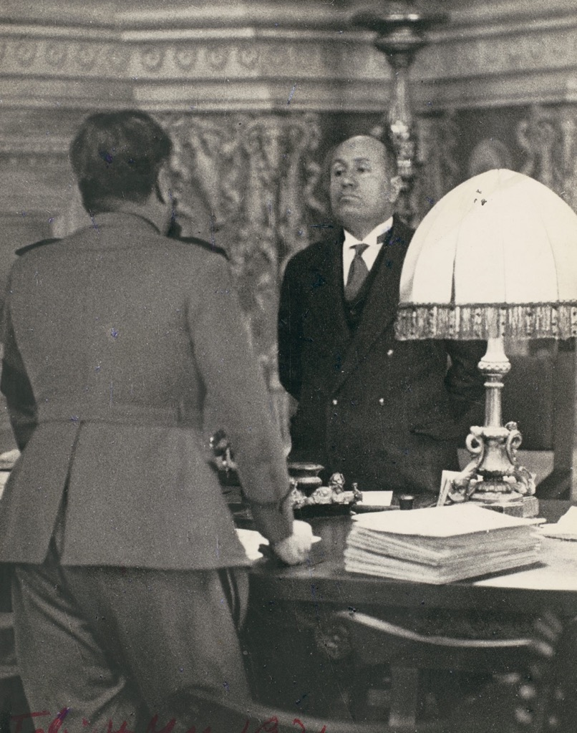
Felix H. Man, Mussolini dà ordini a Teruzzi, comandante della Milizia fascista, 1931

Slide 15
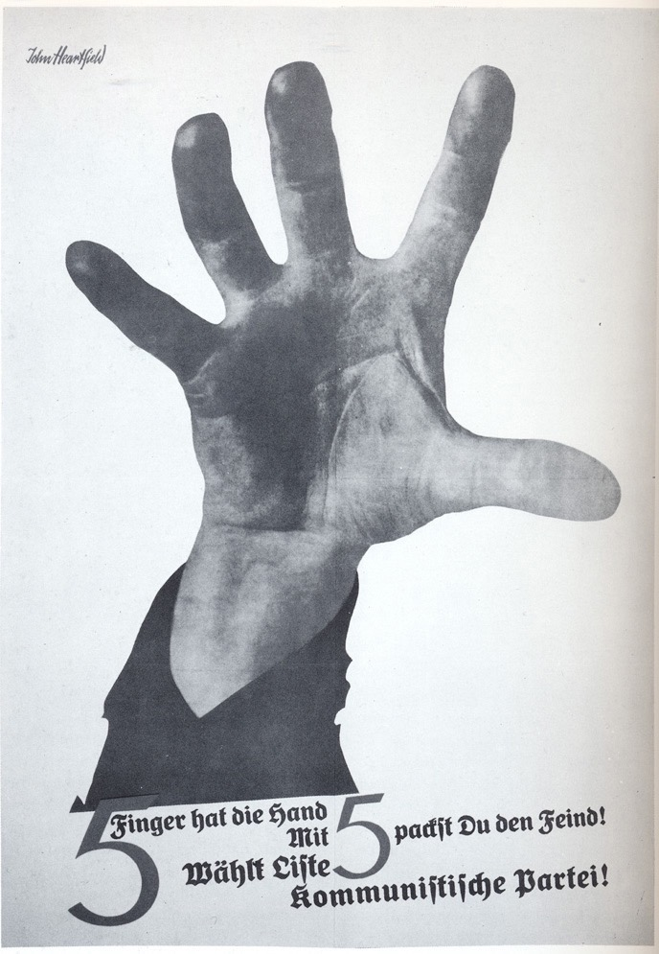
John Heartfield, 5 dita ha la mano, 1928

Slide 16
John Heartfield, Milioni stanno dietro di me!, copertina di "AIZ", 16 ottobre 1932, litografia

Slide 17
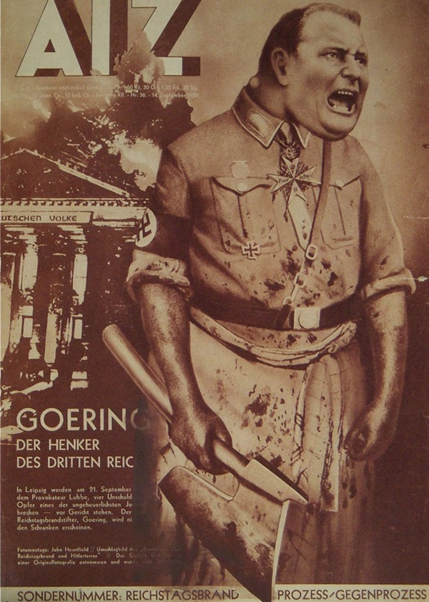
John Heartfield, Goering, il boia del terzo Reich, in "Arbeit Illustrierte Zeitung", 14 settembre 1933, fotomontaggio

Slide 18
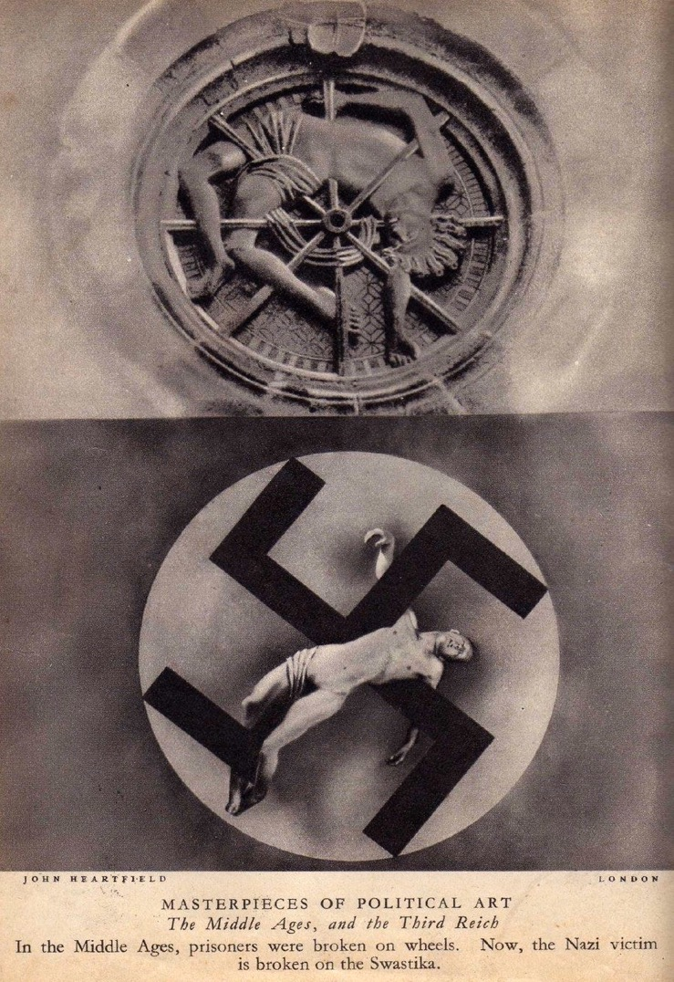
John Heartfield, Come nel medioevo... così nel Terzo Reich, 1934

Slide 19
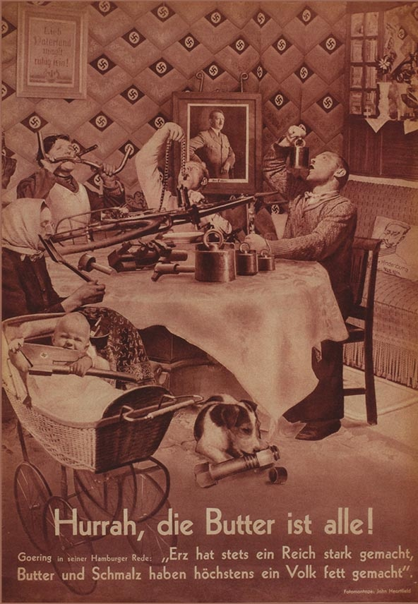
John Heartfield, Evviva, il burro è finito, 1935

Slide 20
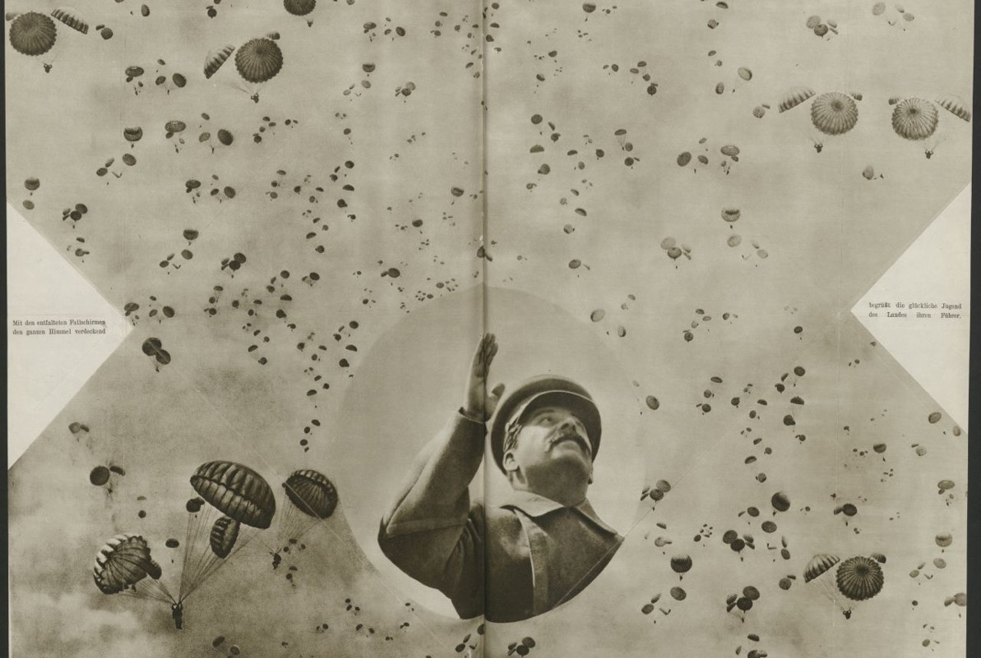
Aleksandr Rodčenko e Varvara Stepanova, fotomontaggio per L'intrepido paracadutista
sovietico dal numero "Paracadute", in "SSR na Stroika" (URSS in costruzione), n. 12, 1932

Slide 21
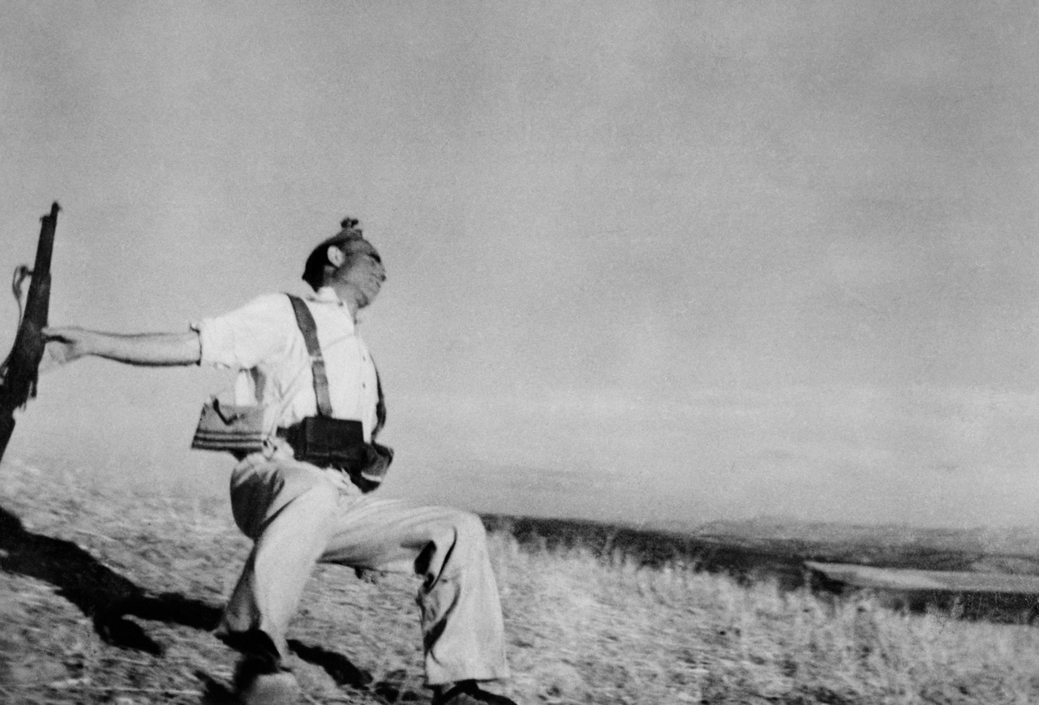
Robert Capa, Il miliziano colpito a morte, fronte di Cordoba, Spagna, 5 settembre 1936 (pubblicata su "Vu", 23 settembre 1936)

Slide 22
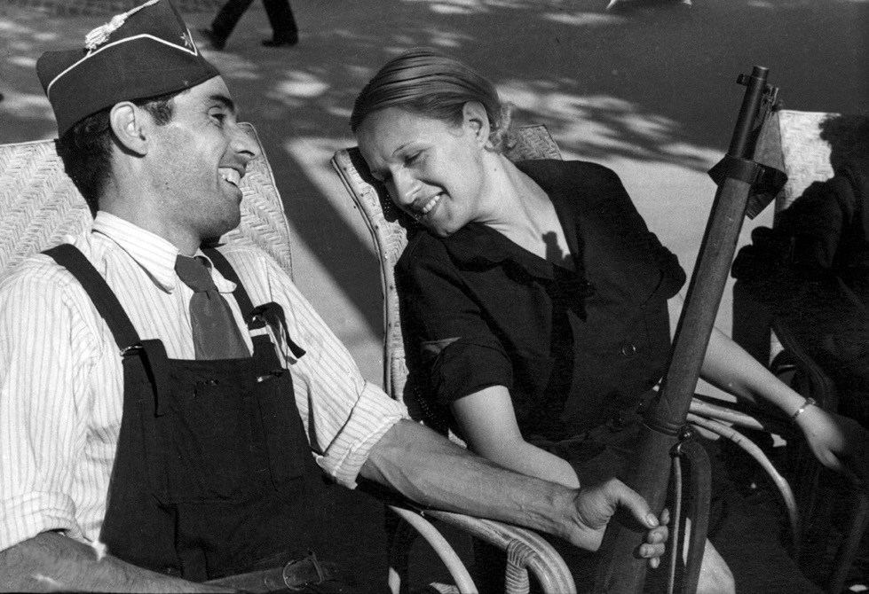
Robert Capa, Miliziani repubblicani, Barcellona, 1936

Slide 23
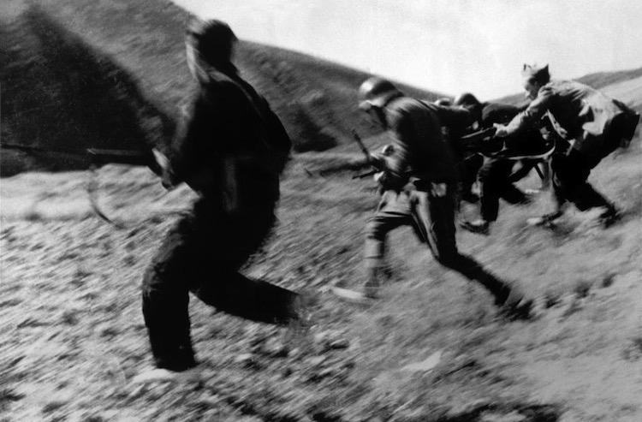
Robert Capa, Soldati repubblicani durante un attacco, Santa Eulalia, Spagna, 1936

Slide 24
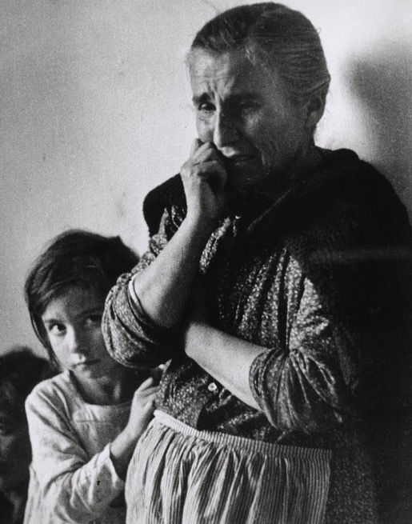
Robert Capa, Rifugiati da Malaga, Murcia, Spagna, febbraio 1937

Slide 25
Robert Capa, Troina, Sicilia, agosto 1943

Slide 26
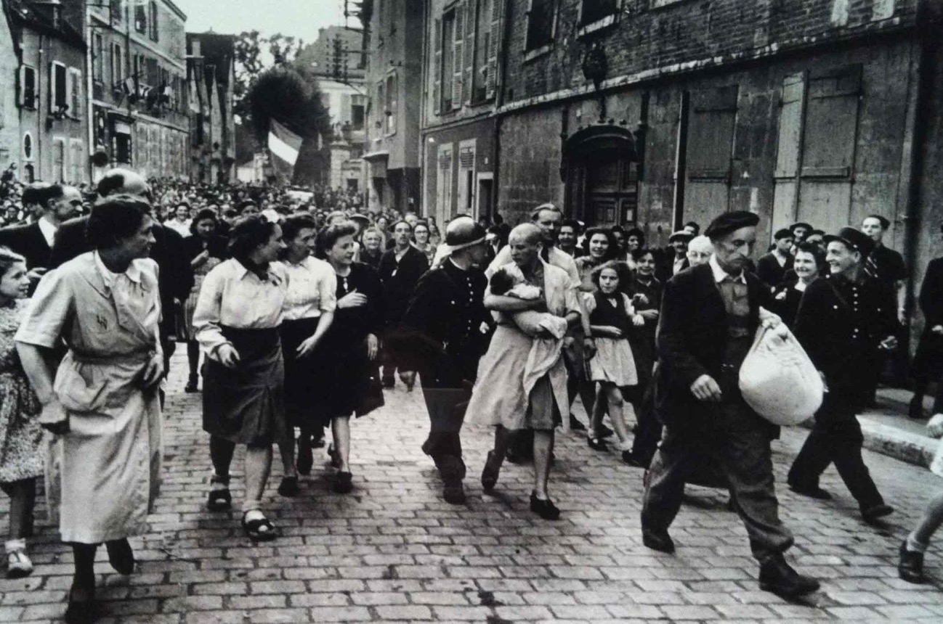
Robert Capa, Donna francese rasata perché aveva avuto un bambino da un soldato tedesco, Chartres, 1944

Slide 27
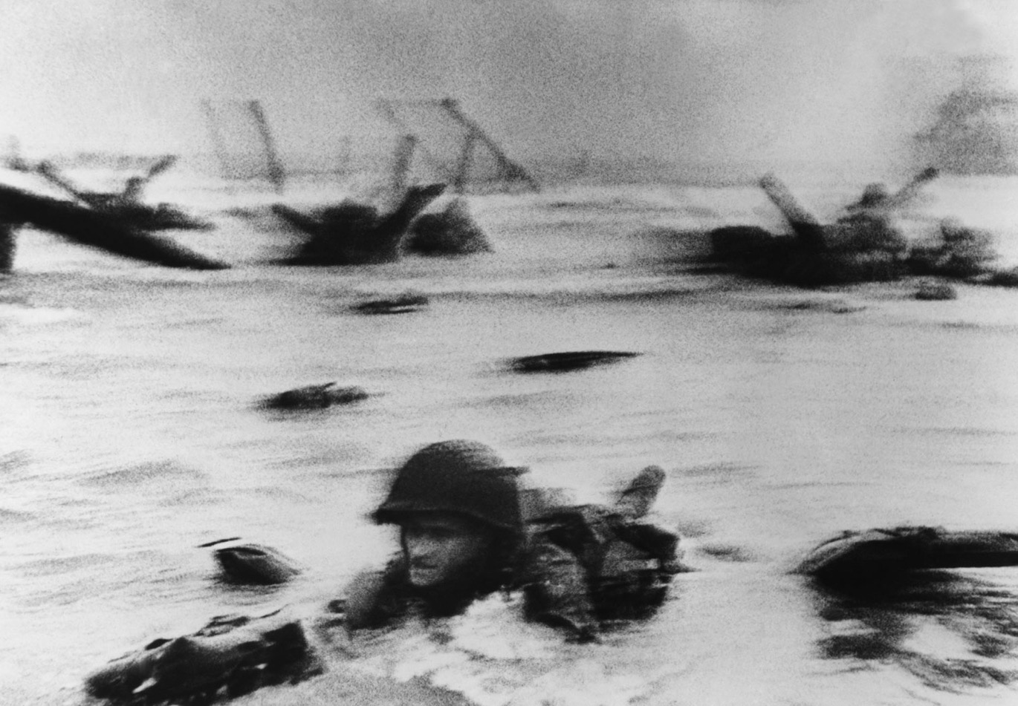
Robert Capa, Sbarco americano a Omaha Beach, Normandia, 1944

Slide 28
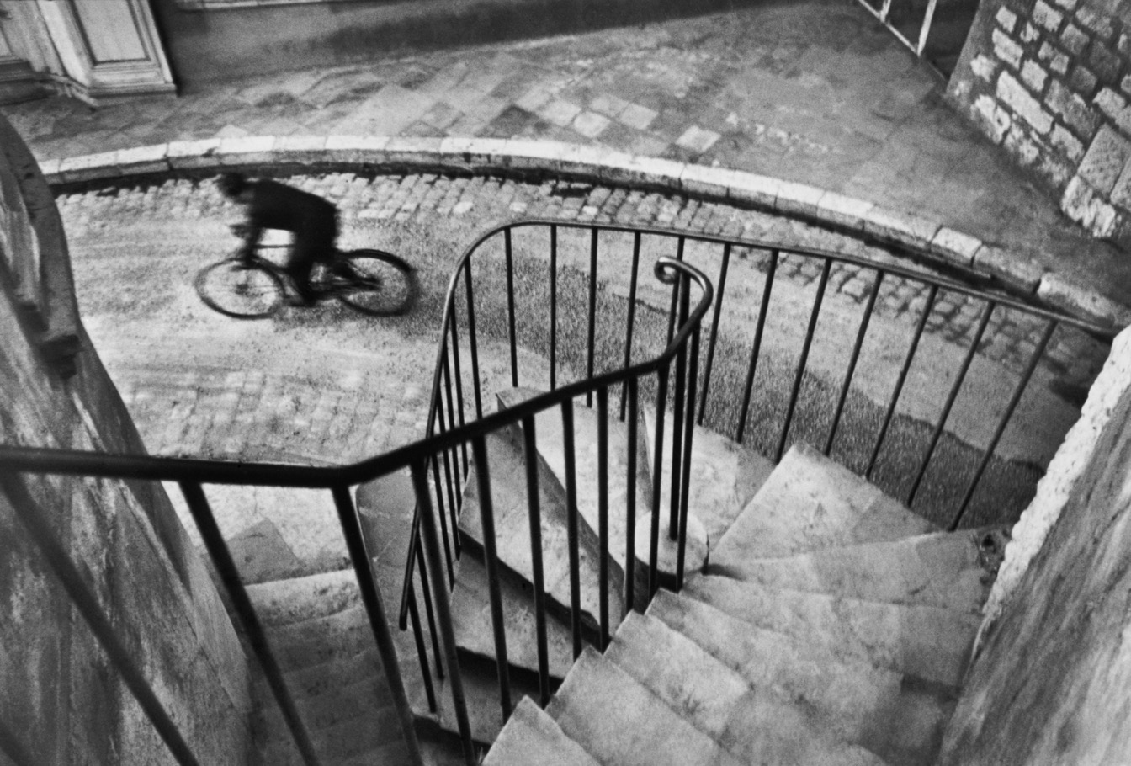
Henri Cartier-Bresson, Hyères, dipartimento di Var, Francia, 1932, stampa ai sali d'argento

Slide 29
Luigi Ghirri, Lezioni di fotografia (8 febbraio 1990, pubblicate nel 2010)
Henri Cartier-Bresson ha praticamente fondato la sua poetica, e tutta la sua fotografia, sull’idea del movimento, dell’istante privilegiato, dell’“attimo fuggente”, per utilizzare un termine oggi di moda. Lui ha sempre utilizzato esclusivamente la sua Leica, poiché gli consente una velocità di ripresa incredibile. Inoltre, Cartier-Bresson mantiene il diaframma abbastanza chiuso e si regola con l’iperfocale. L’iperfocale è un calcolo che consente di avere tutto a fuoco con un determinato diaframma, magari dall’infinito a tre metri. Così quando il fotografo intuisce che sta per succedere qualcosa, per esempio un incontro, un movimento, alza la macchina, inquadra e scatta. Non ha bisogno di mettere a fuoco. Non ha bisogno di fare i calcoli per impostare il diaframma. Infine, Cartier-Bresson non ha praticamente mai cambiato obiettivo, ha sempre utilizzato un grandangolo, un 35 mm. Questo consentiva una velocità d’azione, che si perde se si deve decidere quale focale adoperare, cambiare obiettivo, mettere a fuoco… mentre per Cartier-Bresson questa possibilità d’interazione immediata era essenziale. Tutte le sue scelte tecniche sono funzionali alla sua sensibilità. Ha ridotto la tecnologia al minimo, scartando, eliminando azioni comuni agli altri fotografi per arrivare a parlare in un determinato modo, e rappresentare in un determinato modo.

Slide 30
Henri Cartier-Bresson, Il momento decisivo (1952)
Se una fotografia deve comunicare il soggetto in tutta la sua intensità, le relazioni formali devono essere rigorosamente stabilite. La fotografia implica il riconoscimento di un ritmo nel mondo delle cose reali. Ciò che fa l’occhio è cercare e concentrare l’attenzione su un particolare soggetto nel grande insieme della realtà; ciò che fa la macchina fotografica è semplicemente registrare sulla pellicola la decisione presa dall’occhio. Noi guardiamo e percepiamo una fotografia, così come un dipinto, nella sua totalità e in una sola occhiata. In una fotografia, la composizione è il risultato della simultanea coalizione e dell’organica organizzazione degli elementi visti dall’occhio. Non si deve aggiungere la composizione come se fosse una riflessione successiva sovrapposta al soggetto di partenza, poiché è impossibile separare il contenuto dalla forma. La composizione deve avere una sua necessità. Esiste in fotografia un nuovo tipo di plasticità, prodotta dalle linee istantanee create dai movimenti del soggetto. Noi lavoriamo all’unisono con il movimento, come se fosse un presentimento del modo in cui si svolge la vita stessa. Ma dentro il movimento c’è un momento nel quale gli elementi che si muovono sono in equilibrio. La fotografia deve cogliere questo momento e fermarne l’equilibrio. L’occhio del fotografo compie un continuo lavoro di valutazione. Il fotografo può far coincidere le linee semplicemente spostando la testa di una frazione di millimetro. Può modificare la prospettiva con un leggero piegamento delle ginocchia. Ponendo la macchina più vicino o più lontano dal soggetto può disegnare un dettaglio – e questo può essere subordinato oppure tiranneggiare l’immagine. Compone una fotografia quasi esattamente nello stesso tempo che è necessario a schiacciare il pulsante, alla velocità di un riflesso condizionato. A volte accade di temporeggiare, indugiare, aspettare che qualcosa accada. A volte si ha l’impressione che tutti gli elementi dell’immagine siano presenti – tutti tranne uno che sembra mancare. Ma quale? Magari una figura entra improvvisamente nell’inquadratura. Segui il suo procedere nel mirino. Aspetti, aspetti ancora, e alla fine schiacci il pulsante – e te ne vai con la sensazione (anche se non sai perché) di avere davvero colto qualcosa. Dopo, come verifica, puoi prendere la stampa di quella immagine e rintracciare su di essa le figure geometriche che si evidenziano all’analisi; osserverai che, se lo scatto è avvenuto nel momento decisivo, avrai istintivamente fissato una struttura geometrica in assenza della quale la fotografia sarebbe stata senza forma e senza vita.

Slide 31
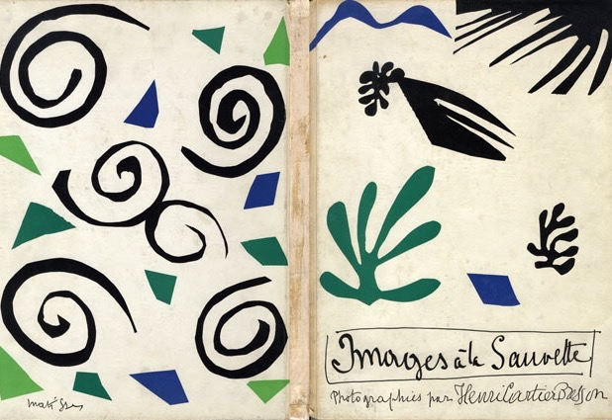
Henri Cartier-Bresson, Images à la Sauvette, 1952 (copertina disegnata da Henri Matisse)

Slide 32
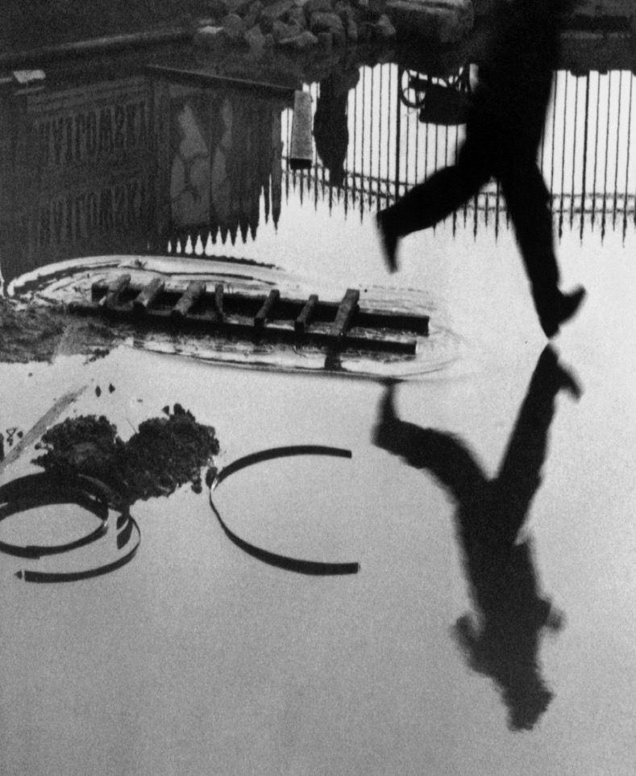
Henri Cartier-Bresson, Gare St. Lazare, Parigi, 1932

Slide 33
Henri Cartier-Bresson, Siviglia, Andalusia, Spagna, 1933

Slide 34
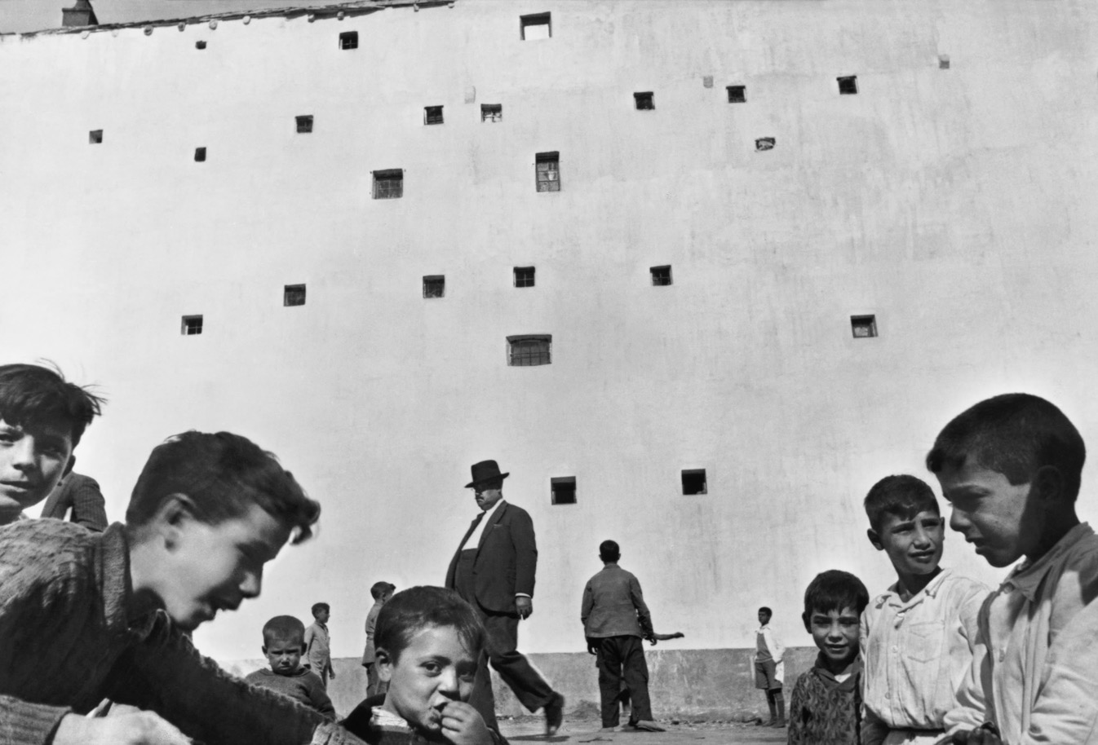
Henri Cartier- Bresson, Madrid, 1933

Slide 35
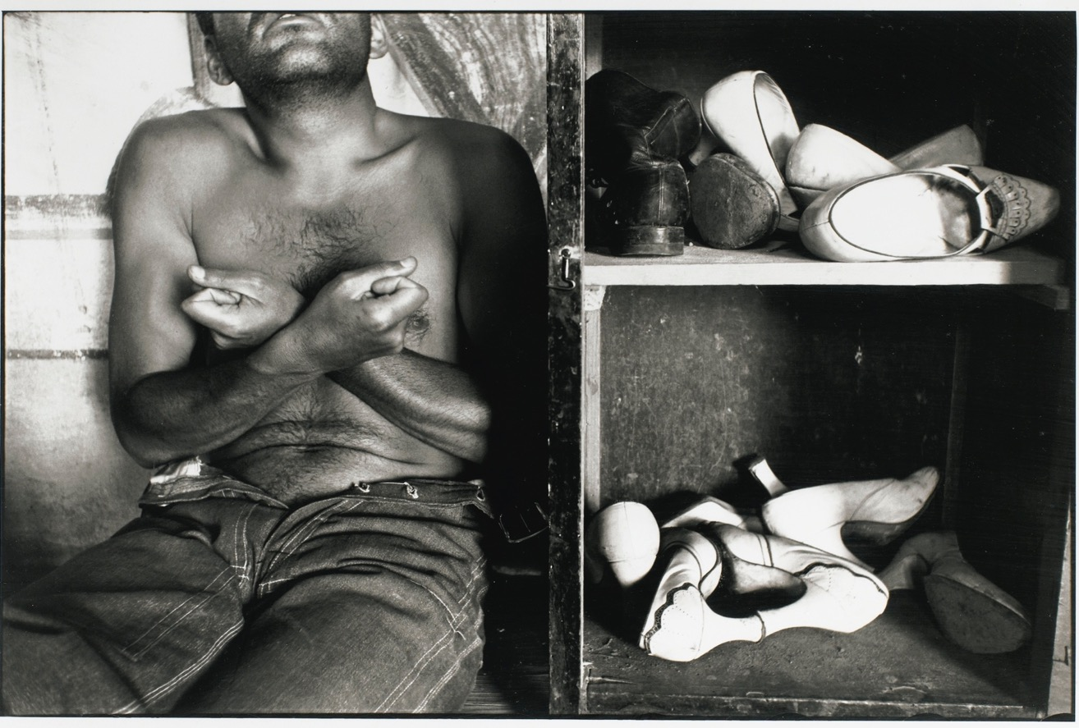
Henri Cartier-Bresson, Santa Clara, Messico (1934-1935)

Slide 36
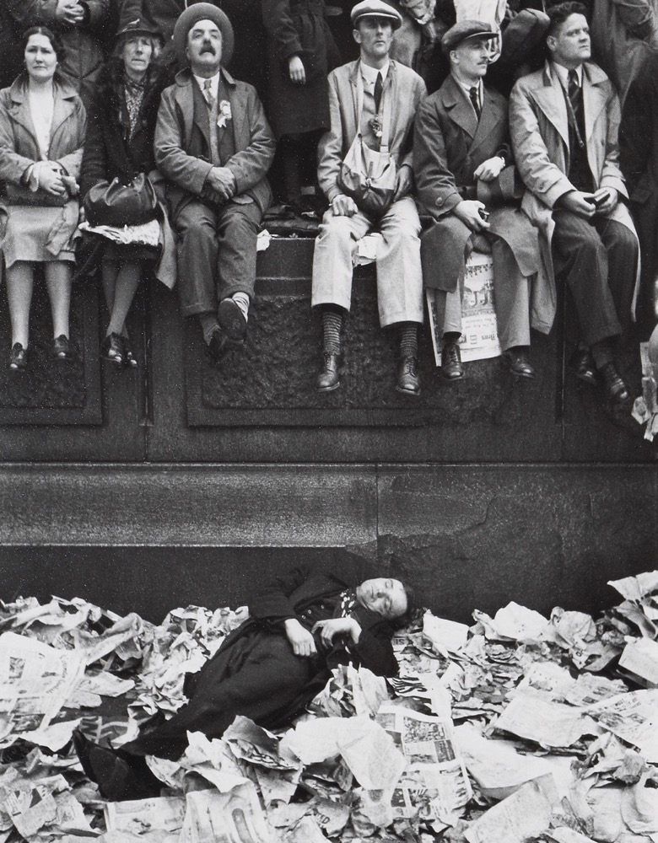
Henri Cartier-Bresson, Trafalgar Square il giorno dell'incoronazione di Giorgio VI, Londra, 12 maggio 1937

Slide 37
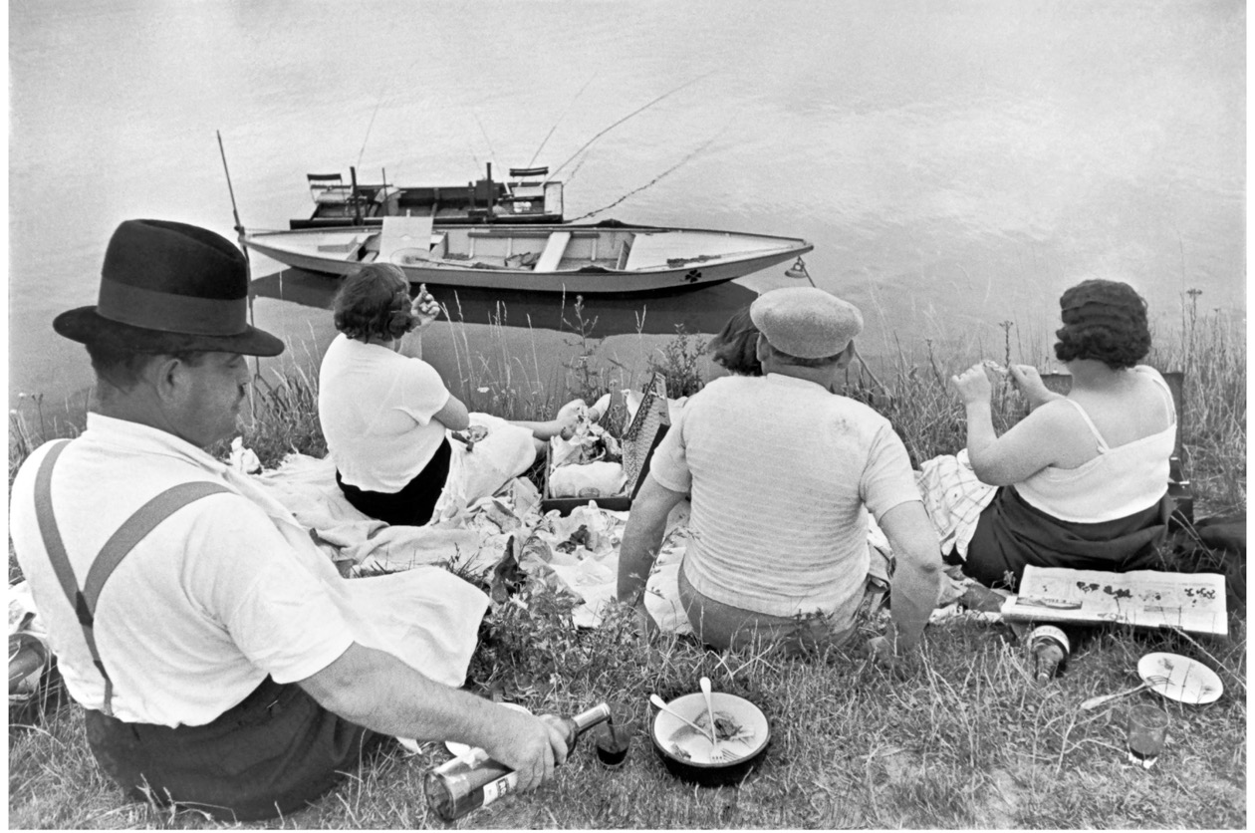
Henri Cartier-Bresson, Francia, domenica sulle rive della Marna, 1938

Slide 38
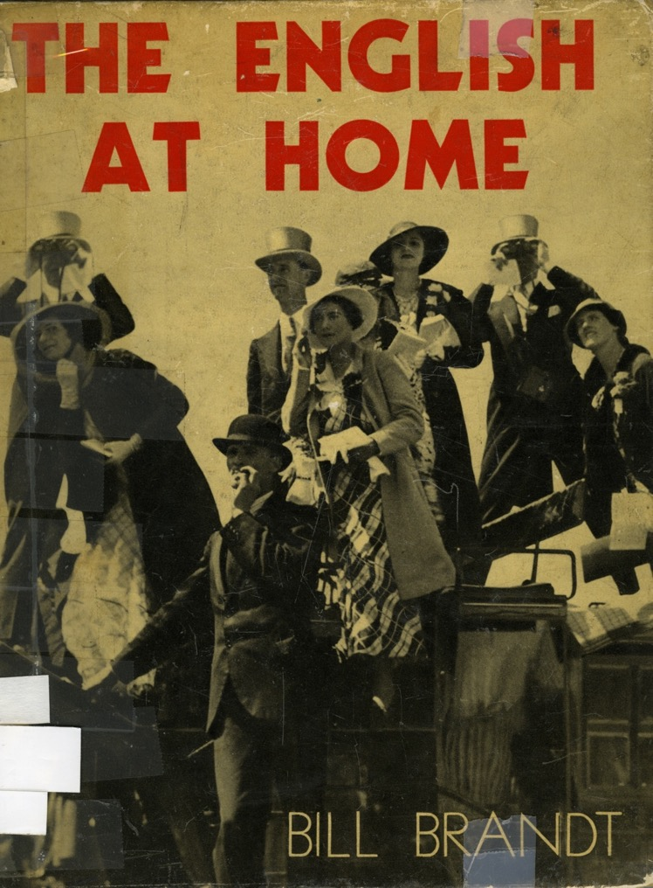
Bill Brandt, The English at Home, 1936

Slide 39
Bill Brandt, Dichiarazione (1948)
Fa parte del lavoro del fotografo vedere in modo più intenso di quanto non facciano le altre persone. Egli deve avere e tenere in vita dentro di sé qualcosa di simile alla recettività del bambino che guarda il mondo per la prima volta o del viaggiatore che si avvicina a un paese sconosciuto. Molti fotografi proverebbero un certo imbarazzo nell’ammettere pubblicamente che hanno dentro di sé un senso di stupore, eppure senza questo non potrebbero produrre il lavoro che producono, qualunque sia il loro tema: questo è il dono di vedere la vita in modo chiaro, vivido, come qualcosa che è di per sé emozionante. È un dono innato, che varia di intensità a seconda del temperamento individuale e dell’ambiente.

Slide 40
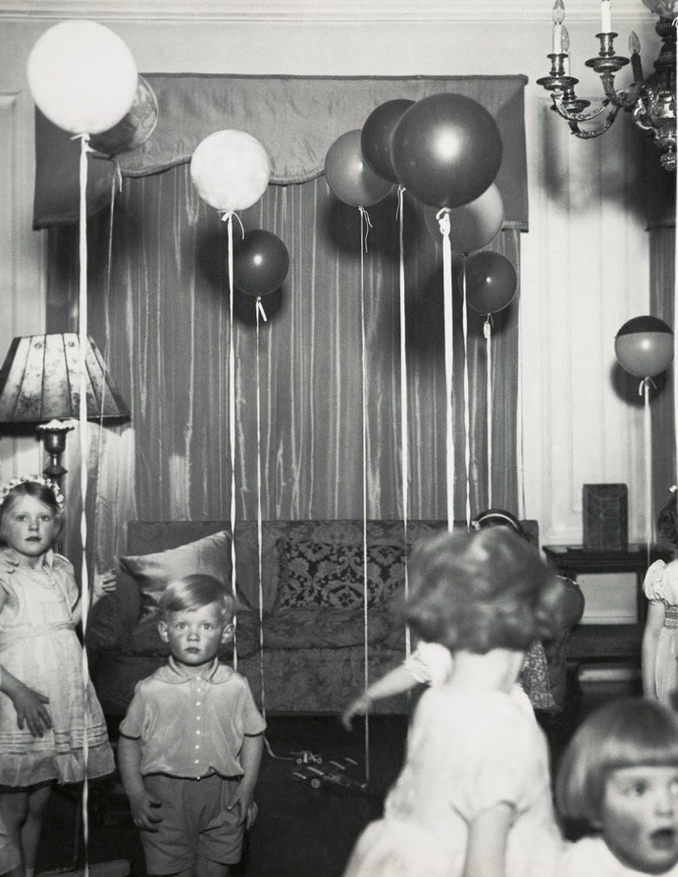
Bill Brandt, Festa di bambini a Kensington, 1931-1935, in The English at Home, 1936

Slide 41
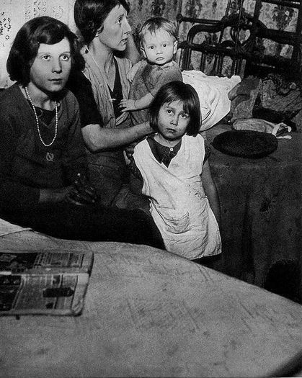
Bill Brandt, La casa, anni Trenta,
in The English at Home, 1936

Slide 42
Bill Brandt, Minatore del Northumberland a cena, 1937

Slide 43
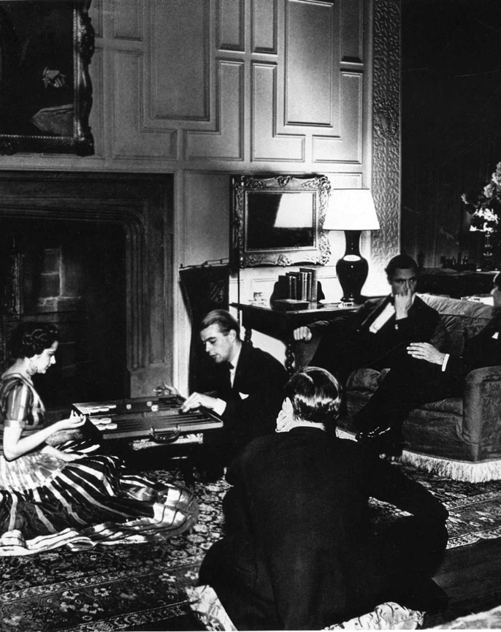
Bill Brandt, Nel salotto a Knightsbridge, 1937

Slide 44
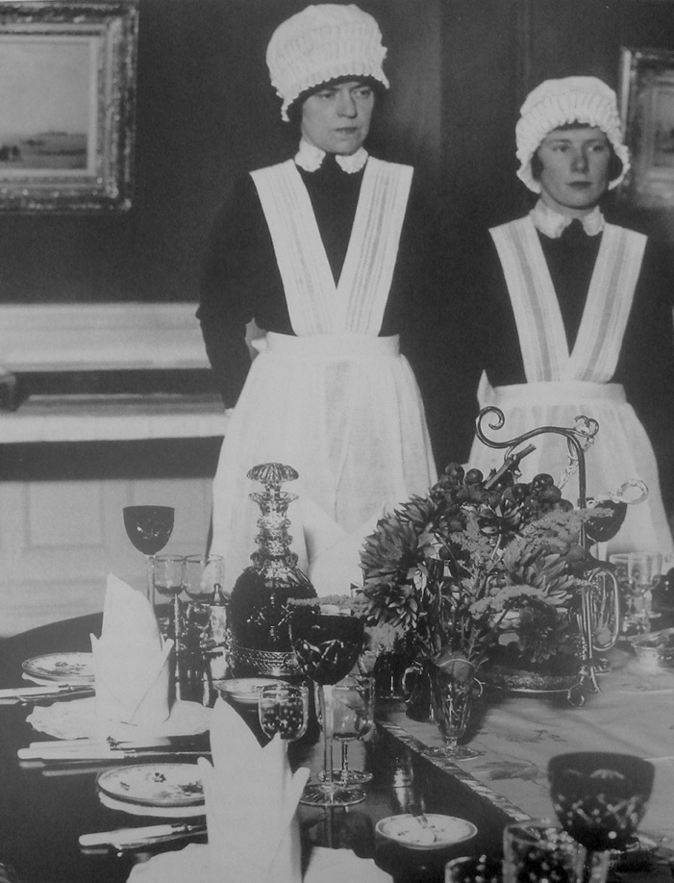
Bill Brandt, Cameriera e aiuto cameriera pronte a servire per la cena, 1939

Slide 45
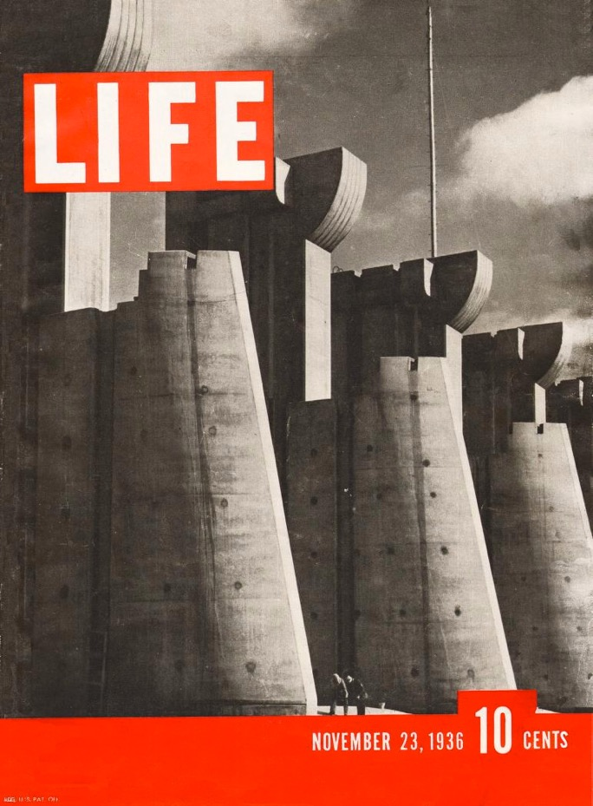
Margaret Bourke-White, Diga di Fort Peck, Montana, 1936,
copertina di "Life» No 1, 23 novembre 1936

Slide 46
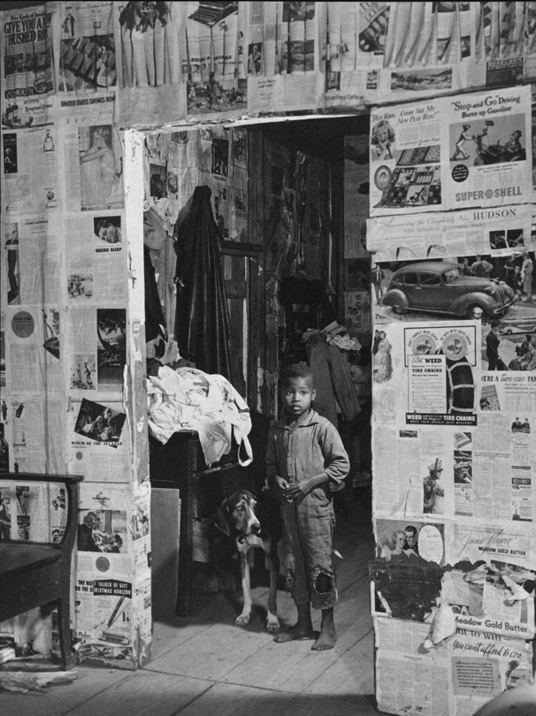
Margaret Bourke-White, Bambino afroamericano figlio di una famiglia di mezzadri con il suo cane sulla porta di una baracca tappezzata con pagine di riviste,
East Feliciana Parish, Louisiana, Stati Uniti, 1936

Slide 47
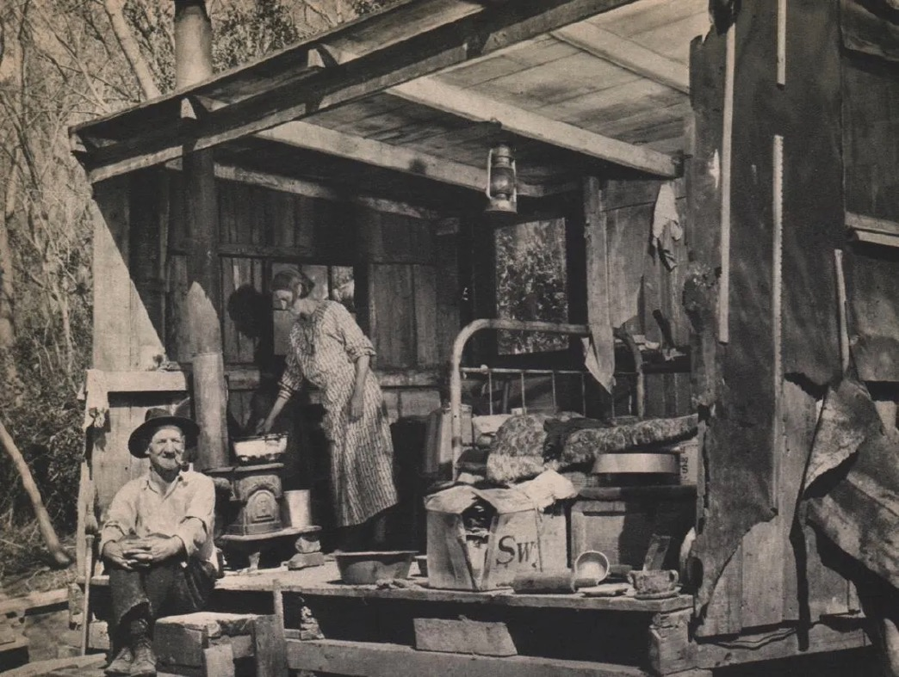
Margaret Bourke-White, Mezzadri che vivono in una casa senza pareti,
Natchez, Mississippi, Stati Uniti, 1936

Slide 48
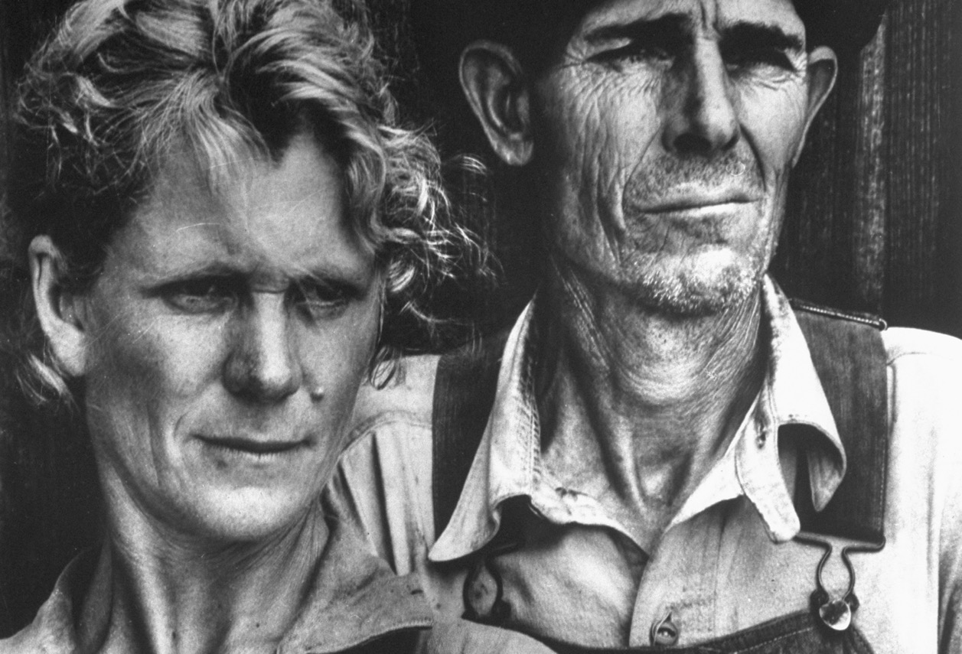
Margaret Bourke-White, Agricoltori. Ritratto di un mezzadro e di sua moglie, 1937 circa

Slide 49
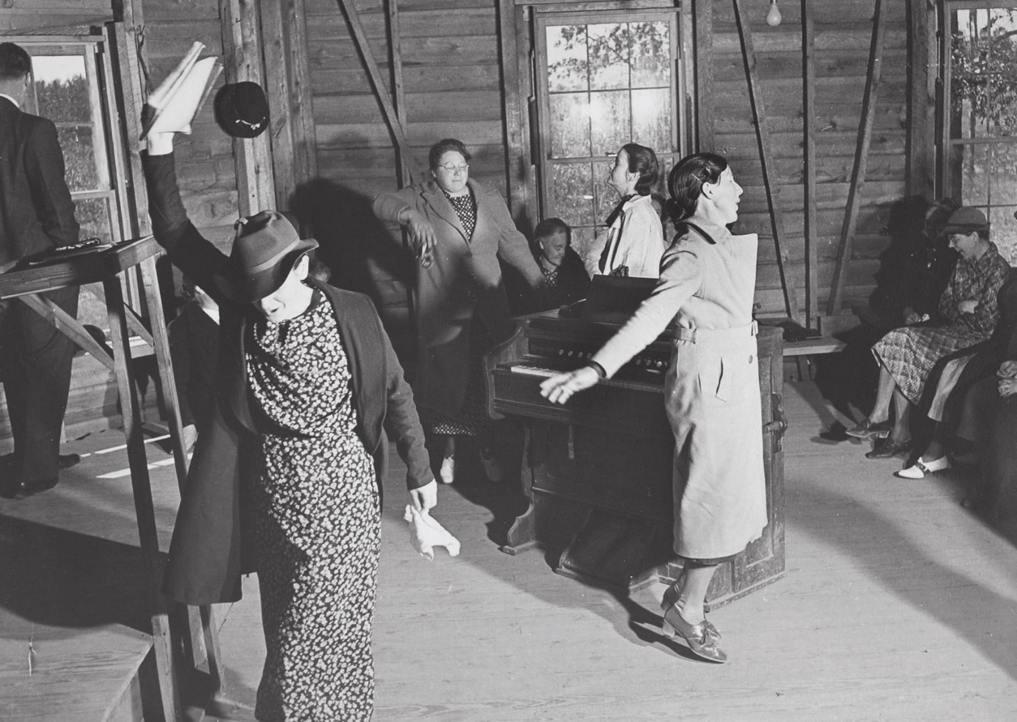
Margaret Bourke-White, Rimpatriata (Southern Revival), 1937

Slide 50
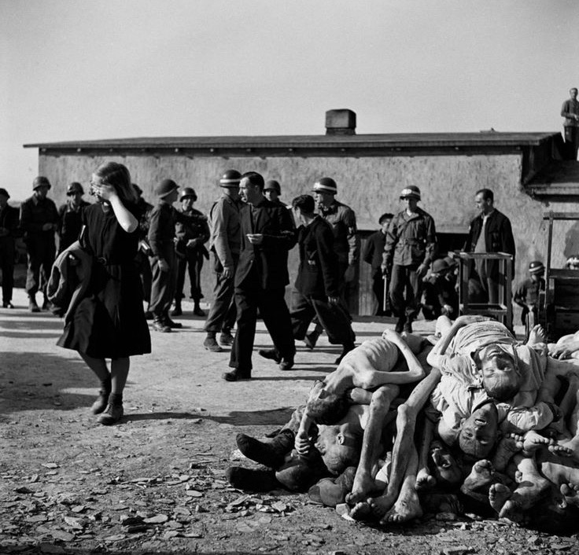
Margaret Bourke-White, Cittadini tedeschi osservano i crimini della propria nazione, Buchenwald, 1945

Slide 51
Joe Rosenthal, I marines piantano la bandiera americana sull'isola di Iwo Jima, 23 febbraio 1945

Slide 52
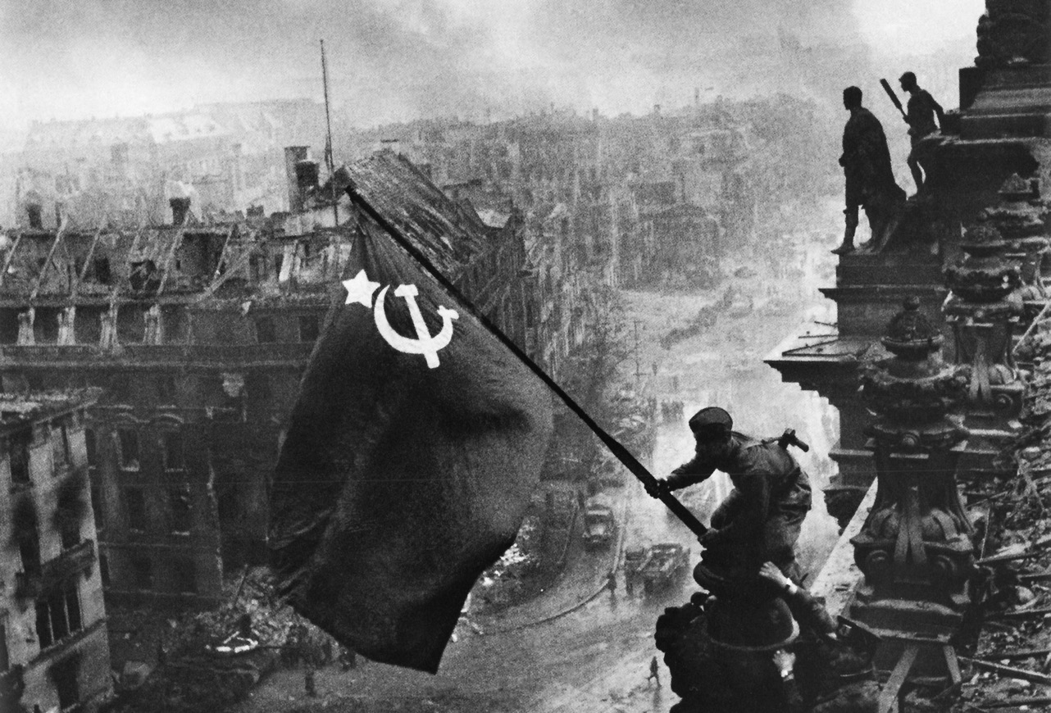
Evgeni Chaldej, La bandiera sovietica sventola sul Reichstag, 1945

Slide 53
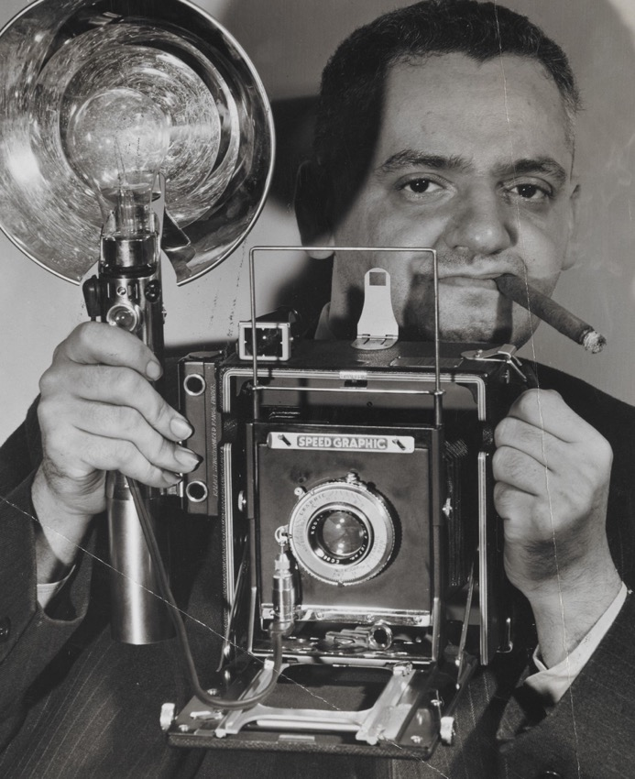
Anonimo, Il fotografo americano di origine polacca Arthur Fellig (Weegee) con la sua macchina fotografica Speed Graphic, dicembre 1943

Slide 54
Weegee, Weegee by Weegee (1961)
Giornali e agenzie di stampa mi offrivano lavoro. Rispondevo di non essere offensivo. Intendevo rimanere un libero battitore. Mi comperai una nuova Chevry coupé del 1938 di color marrone. Ottenni una tessera stampa e un permesso speciale per tenere in macchina una radio di quelle in uso alla polizia. Ero l’unico fotografo ad averla. L’auto diventò la mia casa. Era a due posti, con un bagagliaio molto capiente. Dentro ci tenevo tutto […]. Non ero più legato alla telescrivente degli uffici della polizia. Avevo le ali. Non dovevo più aspettare che il crimine venisse da me. Lo cercavo. La radio della polizia era la mia ancora di salvezza […]. Iniziavo a mezzanotte […]. Dalle due alle tre, incidenti d’auto e incendi […], lavoro di routine che i poliziotti avevano imparato fin dai tempi dell’Accademia di polizia. Alle quattro, la situazione si faceva più vivace. Alle quattro i bar chiudevano, e i giovani erano in giro ubriachi […]. Poi, dalle quattro alle cinque arrivavano le chiamate per furti con scasso e sfondamenti di vetrine di negozi. Dopo le cinque venivano le ore in assoluto più tragiche. C’erano persone che erano state in piedi tutta la notte, tra problemi di salute, soldi, amore. Erano provate sia fisicamente sia mentalmente e finivano per lanciarsi dalla finestra. Non ho mai fotografato un suicida.

Slide 55
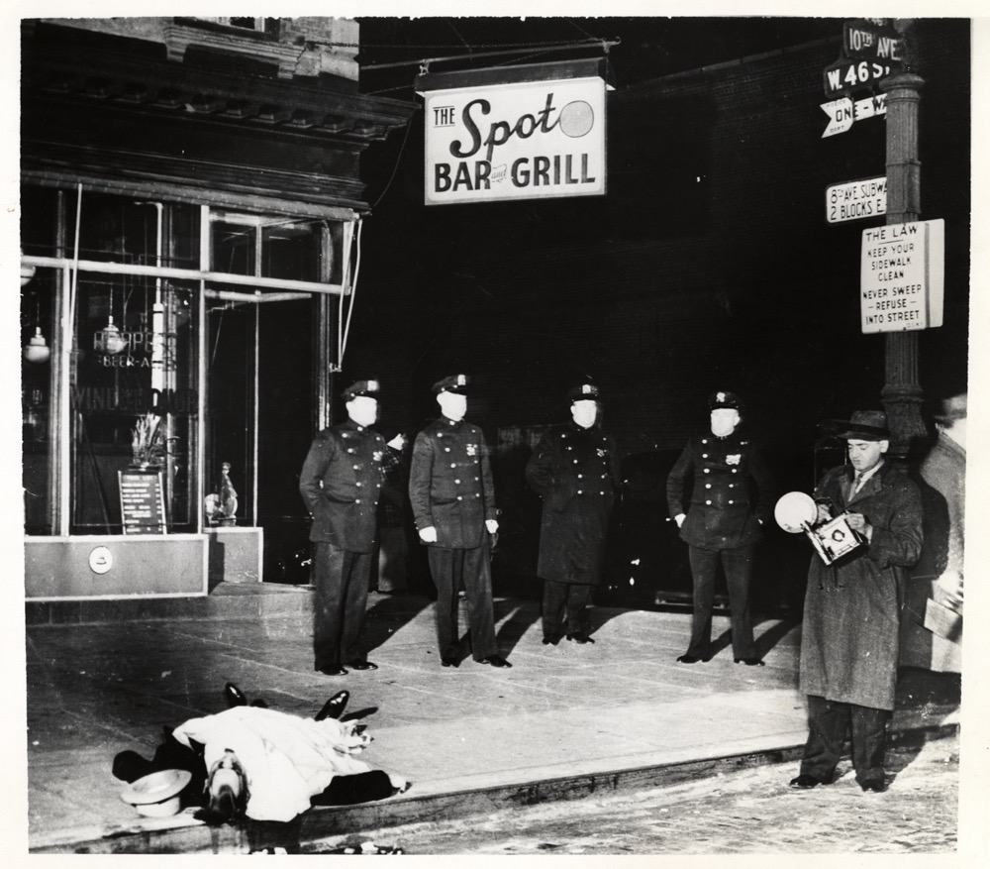
Weegee sul luogo del delitto sulla 10th Avenue, New York

Slide 56
Weegee, Andrew Izzo giace morto sul marciapiede, 1940

Slide 57
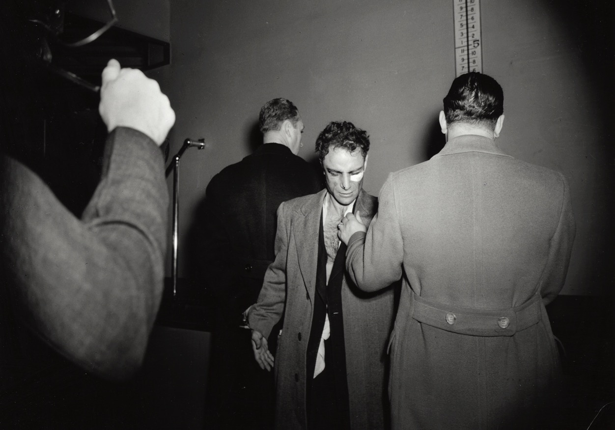
Weegee, Anthony Esposito, accusato dell'omicidio di un poliziotto, 1941

Slide 58
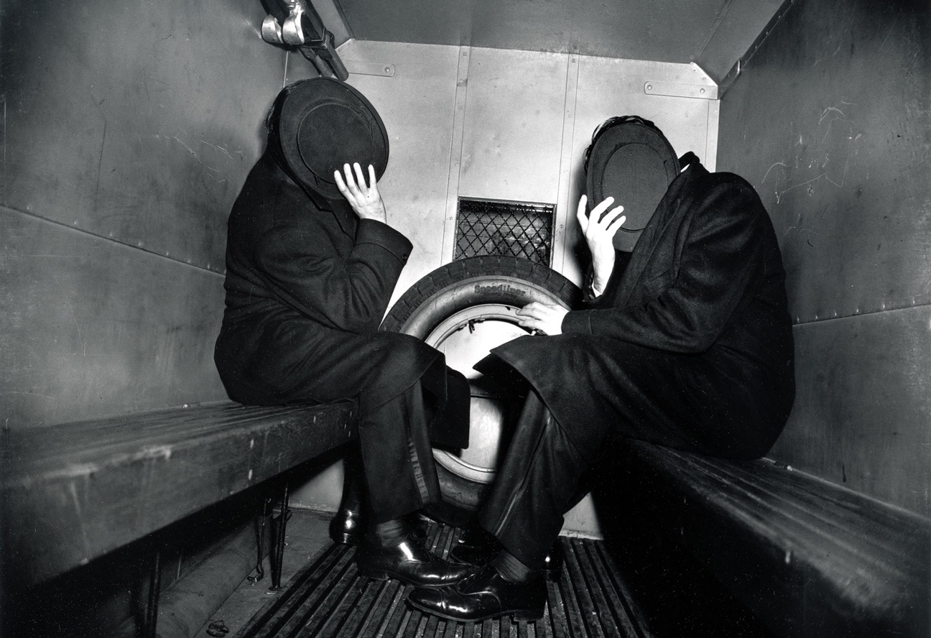
Weegee, Charles Sodokoff e Arthur Webber che si coprono il volto con il cappello, 1942

Slide 59
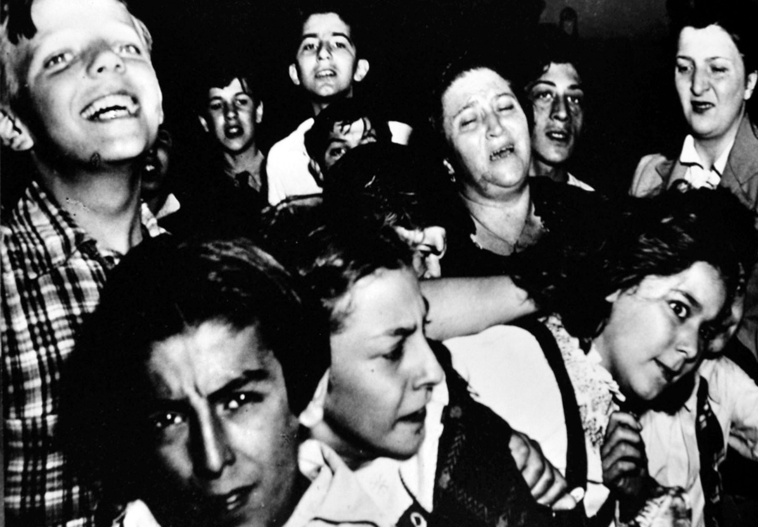
Weegee, Scolari di Brooklyn assistono all'uccisione di un giocatore d'azzardo per strada, 1941

Slide 60
Weegee, Naked City, 1945

